Slide 1
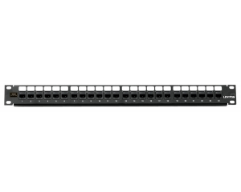
25
1
26
2
27
3
28
4
29
5
D1
30
6
D2
31
7
D3
32
8
D4
33
9
D5
34
10
D6
35
11
D7
36
12
D8
Jack Panel B
D25
Jack Panel A
37
13
D26
D9
38
14
39
D27
D10
15
40
D28
D11
I/P FROM BACKBONE
16
41
D29
D12
17
D30
D13
42
18
INSTRUCTOR
D31
D14
43
TABLE NO.1
TABLE NO.2
D15
D32
19
44
DD
D1
DD
D16
D2
D33
D4
D5
D6
20
D7
45
D3
21
D34
D17
46
D18
22
47
TABLE NO.3
TABLE NO.4
D19
48
23
D20
DD
DD
D8
D10
D11
24
D13
D9
D12
D21
D22
TABLE NO.5
TABLE NO.6
D23
DD
DD
D14
D16
D17
D24
D19
D15
D18
TABLE NO.7
TABLE NO.8
DD
DD
D20
D21
D22
D23
D24
D25
TABLE NO.9
TABLE NO.10
DD
DD
D26
D27
D28
D29
D30
D31
TABLE NO.11
DD
D32
D33
D34

Slide 2
IP- 10.10.3.20
PORT 0,1 – NKN
PORT 2,3 – ANUNET
PORT 4,46 – E_TC
PORT 47 – CAMPUS N/W

